Slide 1
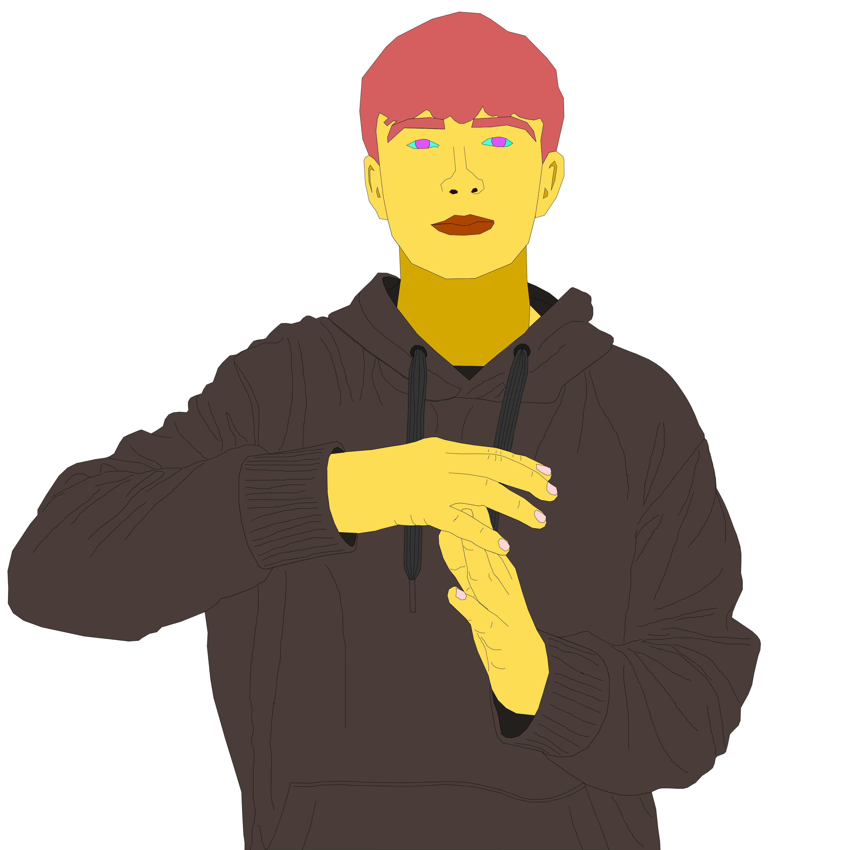

Powerpoint
Hugo Barceló Fernandez 1r SMX

Slide 2
Full pdf làtex
https://es.overleaf.com/3488231775zqcgzbxsvszt#f730a8

Slide 3
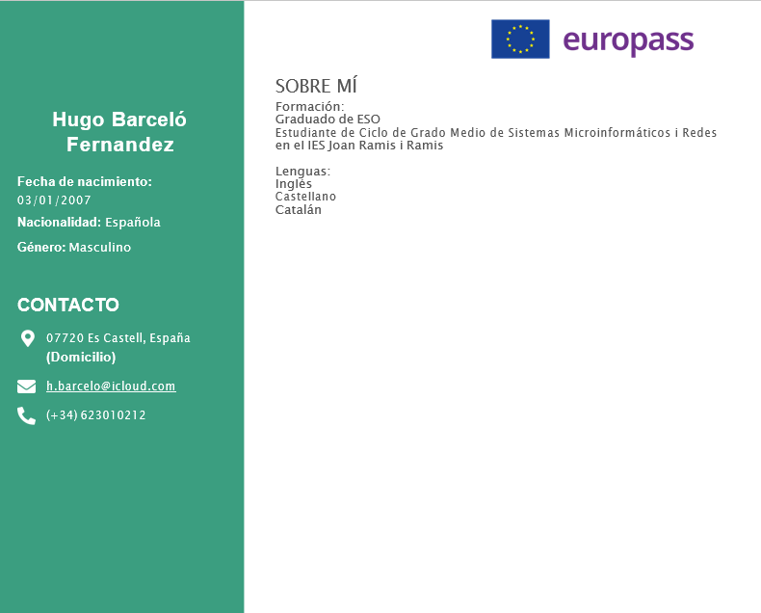
Currículum

Slide 4

Avatar tasca 5

Slide 5

Podcast

Slide 6

Video

Slide 7
Taula comparativa
Trofeos: | Real Madrid CF | FC Barcelona
Champions: | 14 | 5
Lligues: | 36 | 27
Copas del rey | 20 | 31

Slide 8
Gràfica

Slide 9
Llistes:
Llista ciutats:
Madrid
Barcelona
Màlaga
Sevilla
Córdoba
Palma
Valladolid
Londres
Llista dispositius:
PC
Mòbil
Auriculars

Slide 10
IMATGE DE FONS

